Slide 1
万主之主
11/12/17
徐志雄

Slide 2
一、胜过自然 （可4:35-41）
当那天晚上，耶稣对门徒说：「我们渡到那边去吧。」 门徒离开众人，耶稣仍在船上，他们就把他一同带去；也有别的船和他同行。
忽然起了暴风，波浪打入船内，甚至船要满了水。 耶稣在船尾上，枕着枕头睡觉。门徒叫醒了他，说：「夫子！我们丧命，你不顾吗？」
耶稣醒了，斥责风，向海说：「住了吧！静了吧！」风就止住，大大地平静了。耶稣对他们说：「为甚么胆怯？你们还没有信心吗？」他们就大大地惧怕，彼此说：「这到底是谁，连风和海也听从他了」

Slide 3
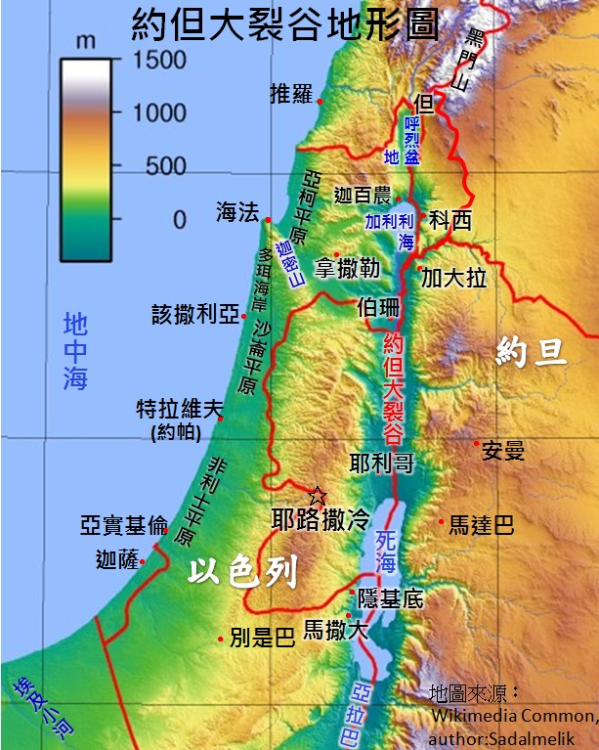

Slide 4
诗篇107:23-30
在海上坐船，在大水中经理事务的，他们看见耶和华的作为，并他在深水中的奇事。
因他一吩咐，狂风就起来，海中的波浪也扬起。他们上到天空，下到海底；他们的心因患难便消化。他们摇摇晃晃，东倒西歪，好像醉酒的人；他们的智慧无法可施。
于是，他们在苦难中哀求耶和华，他从他们的祸患中领出他们来。他使狂风止息，波浪就平静。风息浪静，他们便欢喜；他就引他们到所愿去的海口。

Slide 5
二、胜过鬼魔（5:1-20）
他们来到海那边格拉森人的地方。耶稣一下船，就有一个被污鬼附着的人从坟茔里出来迎着他。
那人常住在坟茔里，没有人能捆住他，就是用铁链也不能；因为人屡次用脚镣和铁链捆锁他，铁链竟被他挣断了，脚镣也被他弄碎了；总没有人能制伏他。他昼夜常在坟茔里和山中喊叫，又用石头砍自己。
他远远地看见耶稣，就跑过去拜他， 大声呼叫说：「至高 神的儿子耶稣，我与你有甚么相干？我指着 神恳求你，不要叫我受苦！」 是因耶稣曾吩咐他说：「污鬼啊，从这人身上出来吧！」

Slide 6
耶稣问他说：「你名叫甚么？」回答说：「我名叫『群』，因为我们多的缘故」； 就再三地求耶稣，不要叫他们离开那地方。
在那里山坡上，有一大群猪吃食； 鬼就央求耶稣说：「求你打发我们往猪群里，附着猪去。」 耶稣准了他们，污鬼就出来，进入猪里去。于是那群猪闯下山崖，投在海里，淹死了。猪的数目约有二千。
放猪的就逃跑了，去告诉城里和乡下的人。众人就来，要看是甚么事。

Slide 7
他们来到耶稣那里，看见那被鬼附着的人，就是从前被群鬼所附的，坐着，穿上衣服，心里明白过来，他们就害怕。
看见这事的，便将鬼附之人所遇见的和那群猪的事都告诉了众人； 众人就央求耶稣离开他们的境界。
耶稣上船的时候，那从前被鬼附着的人恳求和耶稣同在。 耶稣不许，却对他说：「你回家去，到你的亲属那里，将主为你所做的是何等大的事，是怎样怜悯你，都告诉他们。」
那人就走了，在低加坡里传扬耶稣为他做了何等大的事，众人就都希奇。

Slide 8
记载的出入
马可福音：他们来到海那边格拉森人的地方
马太福音：耶稣既渡到那边去，来到加大拉人的地方
马可福音：耶稣一下船，就有一个被污鬼附着的人从坟茔里出来迎着他。
马太福音：就有两个被鬼附的人从坟茔里出来迎着他，极其凶猛，甚至没有人能从那条路上经过。

Slide 9
不同的反应
众人的反应
看见这事的，便将鬼附之人所遇见的和那群猪的事都告诉了众人； 众人就央求耶稣离开他们的境界。
鬼附之人的反应
耶稣上船的时候，那从前被鬼附着的人恳求和耶稣同在。 耶稣不许，却对他说：「你回家去，到你的亲属那里，将主为你所做的是何等大的事，是怎样怜悯你，都告诉他们。」那人就走了，在低加坡里传扬耶稣为他做了何等大的事，众人就都希奇。

Slide 10
三、胜过疾病（5:25-34）
有一个女人，患了十二年的血漏， 在好些医生手里受了许多的苦，又花尽了她所有的，一点也不见好，病势反倒更重了。
她听见耶稣的事，就从后头来，杂在众人中间，摸耶稣的衣裳， 意思说：「我只摸他的衣裳，就必痊愈。」 于是她血漏的源头立刻干了；她便觉得身上的灾病好了。

Slide 11
耶稣顿时心里觉得有能力从自己身上出去，就在众人中间转过来，说：「谁摸我的衣裳？」
门徒对他说：「你看众人拥挤你，还说『谁摸我』吗？」
耶稣周围观看，要见做这事的女人。 那女人知道在自己身上所成的事，就恐惧战兢，来俯伏在耶稣跟前，将实情全告诉他。
耶稣对她说：「女儿，你的信救了你，平平安安地回去吧！你的灾病痊愈了。」

Slide 12
四、胜过死亡（5:22-43）
有一个管会堂的人，名叫睚鲁，来见耶稣，就俯伏在他脚前， 再三地求他，说：「我的小女儿快要死了，求你去按手在她身上，使她痊愈，得以活了。」 耶稣就和他同去。有许多人跟随拥挤他。
（医治血漏女人）
还说话的时候，有人从管会堂的家里来，说：「你的女儿死了，何必还劳动先生呢？」耶稣听见所说的话，就对管会堂的说：「不要怕，只要信！」于是带着彼得、雅各、和雅各的兄弟约翰同去，不许别人跟随他。

Slide 13
他们来到管会堂的家里；耶稣看见那里乱嚷，并有人大大地哭泣哀号， 进到里面，就对他们说：「为甚么乱嚷哭泣呢？孩子不是死了，是睡着了。」
他们就嗤笑耶稣。耶稣把他们都撵出去，就带着孩子的父母和跟随的人进了孩子所在的地方，就拉着孩子的手，对她说：「大利大，古米！」（翻出来就是说：「闺女，我吩咐你起来！」） 那闺女立时起来走。他们就大大地惊奇；闺女已经十二岁了。
耶稣切切地嘱咐他们，不要叫人知道这事，又吩咐给她东西吃。

Slide 14
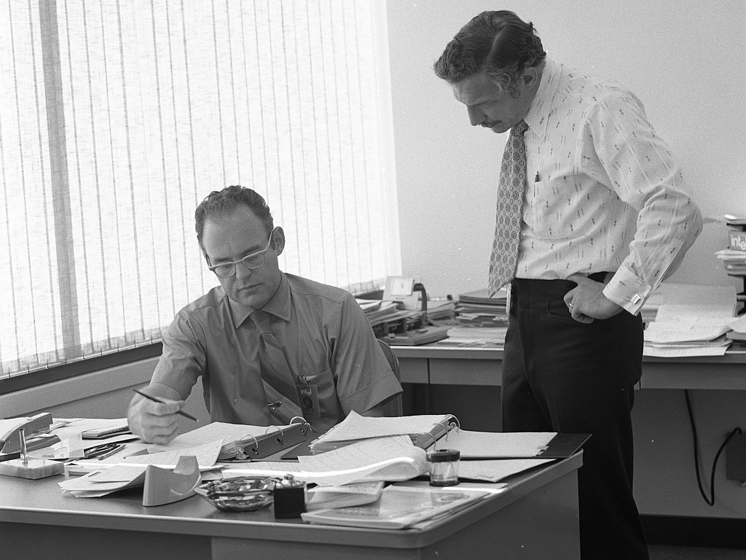
Robert Noyce & Gordon Moore

Slide 15
总结
他们与羔羊争战，羔羊必胜过他们，因为羔羊是万主之主、万王之王。同着羔羊的，就是蒙召、被选、有忠心的，也必得胜。（启示录17:14）

